Slide 1
Как помочь ребенку пережить сексуальное насилие:
ПЕРВАЯ ПОМОЩЬ

Slide 2
Сексуальное насилие - это вовлечение функционально незрелых детей и подростков в сексуальные действия, которые они совершают, не понимая их полностью, на которые они не способны дать согласие или которые нарушают социальные табу семейных ролей.
Инцест (кровосмешение) - половая связь между близкими кровными родственниками (родителями и детьми, братьями и сестрами).
Для семей, в которых происходит инцест, характерна дисфункциональность: коммуникативные связи слабые, границы в отношениях нарушены, матери часто теряют власть настолько, что не могут воспрепятствовать инцесту, типично беспрекословное подчинение младших старшим, высоко эмоциональное напряжение. Вокруг ребенка, перешагнувшего сексуальный барьер, с одной стороны, образуется интимный вакуум, сохраняется секретность происходящего с ним. С другой стороны, положение такого ребенка может стать привилегированным, девочка может пользоваться защитой отца, получать подарки, ее семейный статус может стать выше статуса матери. В семье, где много детей, инцестуозные отношения могут продолжаться со всеми детьми одновременно/последовательно или затрагивать только кого-то из детей. При этом секретность сохраняется таким образом, что каждый из детей может не знать, что его братья/сестры тоже жертвы. Секретность в таких семьях поддерживается за счет изоляции жертвы, угроз, обмана или подкупа ребенка.

Slide 3
Причины по которым ребенок молчит о совершаемом на ним сексуальном насилии
страх, так как ребенок верит всему, что обещает сделать насильник (прогонит их с мамой из дома, убьет любимую собаку и т.д.);
низкая самооценка (если со мной это происходит, а с другими детьми - нет, значит, я это заслужил);
чувство вины (я недостаточно сопротивлялся);
отчаяние (никто мне не поверит и не сможет помочь, будет только хуже);
стыд (если я расскажу, все отвернутся от меня);
отрицание (на самом деле мне не причинили большого вреда);
любовь (я люблю этого человека и приношу себя в жертву).

Slide 4
Признаками сексуального насилия могут являться:
телесные симптомы: оральные, анальные, вагинальные симптомы;
изменения в поведении ребенка: не соответствующая возрасту информированность в области половых отношений, интерес и игры сексуального содержания, соблазняющее поведение, сексуальное использование младших детей;
изменения в эмоциональном состоянии: замкнутость, отвращение, стыд, жестокость, отчуждение от родственников;
изменения в личности ребенка: смирение, неспособность себя защитить, принятие на себя родительской роли в семье, снижение самооценки;
появление невротических и психосоматических симптомов: боязнь оставаться наедине с определенным человеком, боязнь раздеваться (например, во время медосмотра), головные боли, боли в области желудка, сердца.

Slide 5
Три основных задачи, стоящие перед психологом (учителем, воспитателем, социальным работником) в случае раскрытия сексуального насилия над ребенком:
1. Помочь ребенку, оказать ему поддержку.
2. Сообщить в соответствующие органы и учреждения, поскольку это уголовное преступление.
3. Предупредить повторение насилия.
Социально психологическая работа ведется в следующих направлениях:
работа с травматическим опытом ребенка,
оценка семейных факторов риска,
решение вопросов безопасности и конфиденциальности,
координирование действий между различными специалистами и службами, призванными помочь ребенку и/или его семье.

Slide 6
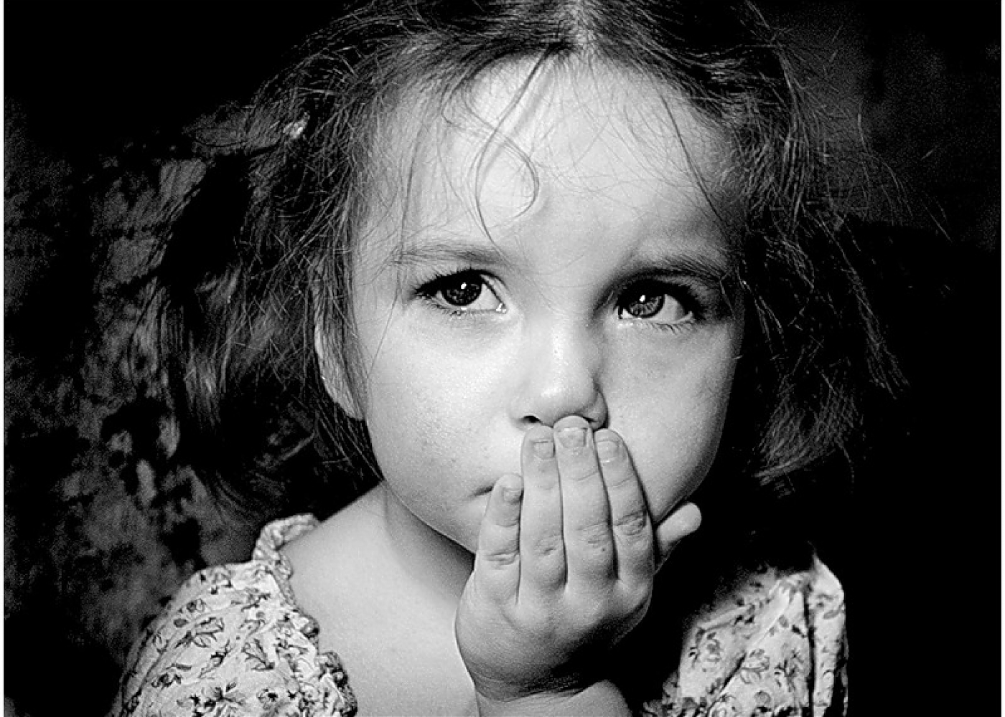
Дети жертвы насилия - испытывают сильный страх при встрече с любым незнакомым человеком, а так же при посещении нового места. Часто они не знают, куда и зачем их ведут. Это может оказать влияние на формирование у ребенка негативных ожиданий от встречи.
У ребенка могут возникать следующие вопросы:
• Кто такой психолог, зачем туда идти? • Что подумают мои друзья, если узнают об этом? • Будет ли мне больно? • Сколько я там пробуду? • Смогу ли уйти оттуда, если мне не понравится? • Что я должен говорить о своей семье, неужели я должен говорить что-то плохое? • Расскажет ли этот взрослый другим то, что я ему рассказал?

Slide 7
Вопросы, на которые необходимо для себя ответить взрослый, работающий с темой насилия:
Могу ли я верить ребенку, когда он рассказывает о том, что кто-то из близких ему людей совершает с ним сексуальные действия?
Что плохого в сексуальных отношениях взрослого с ребенком?
Одинаково ли я реагирую на проблему сексуального насилия над детьми как профессионал и как человек?
Считаю ли я, что сексуальное насилие над детьми совершают лишь психически больные и принадлежащие к маргинальным слоям населения люди?
Верю ли я, что жертвы сексуального насилия могут продолжать жить нормальной жизнью?
Верю ли я, что дети — жертвы насилия могут продолжать любить своих обидчиков, желая при этом, чтобы насилие прекратилось?

Slide 8
В фокусе внимания психолог должен держать 3 вещи:
1) Фокусировка на травме:
Отложить проработку травмы на более отдаленный срок - это один из самых неэффективных вариантов реабилитации. Травма не пройдет сама по себе.
Только сам ребенок может сказать или обнаружить, каково значение этого опыта для него самого.
Опыт каждого ребенка уникален, несмотря на травму, которую он пережил.
2) Оценка уровня факторов риска:
Необходимо определить уровень дисфункции семьи и доступность или недоступность для ребенка защиты со стороны ненасильственного взрослого.
Характер помощи должен быть сфокусирован на снижении риска насилия со стороны членов семьи и на тех личностных особенностях ребенка, которые делают его особенно уязвимым.
Дисфункциональная семья может снижать эффективность терапевтической помощи ребенку.
3) Отношения ребенка с обидчиком:
Ребенку необходимо знать, что все чувства, которые он испытывает по отношению к взрослому, проявлявшему насилие, приемлемы для специалиста.
Если внимание ребенка фиксируется только на одном из чувств, важно постепенно направлять ребенка к другим возможным эмоциональным реакциям.

Slide 9
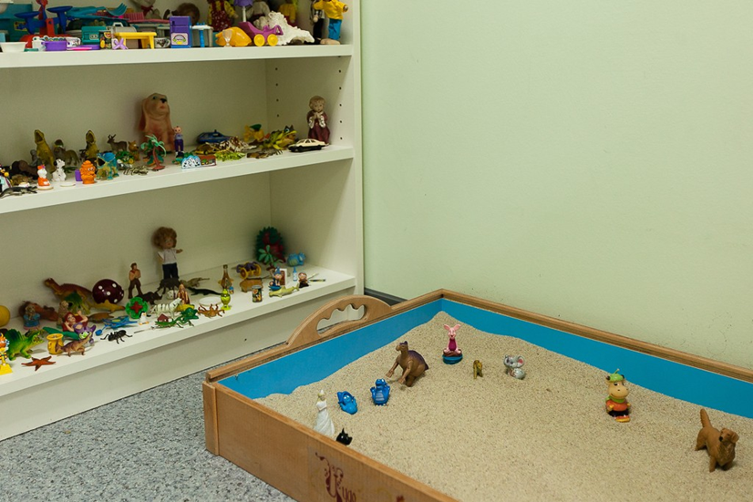
Основная цель помощи ребенку, пострадавшему от насилия - уменьшение и преодоление последствий травматических переживаний.
Доля самой травмы составляет примерно 50 % от ПТСР, остальные 50 % определяются жизнью ребенка после травмы и, прежде всего, эффективностью оказываемой ему помощи.
Иногда в начале работе с детьми бывает важно продиагностировать ситуацию насилия и определить феноменологию переживания ребенка. Обследование обычно проводится в форме игры или игровых заданий. Возможны следующие варианты заданий:
• Игра с куклами: для детей от 2 до 7 лет; • Рисование: для детей от 5 лет; • Рассказывание историй: для детей школьного возраста, имеющих достаточные вербальные способности и хороший словарный запас.

Slide 10
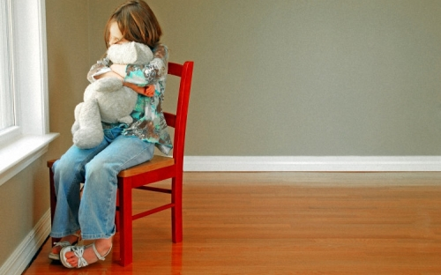
Создание первого контакта: ключевые рекомендации

Slide 11
1. Установите контакт с ребенком.
При установлении контакта рекомендуется задавать вопросы, большей частью открытые, на нейтральные темы, не связанные с травматической ситуацией:
Как тебя зовут?
Сколько тебе лет?
Ходишь ли ты в школу или в детский сад?
Что тебе там нравится или не нравится?
Есть ли у тебя друзья?
Чем ты любишь заниматься?
Расскажи о своей семье?
Что делает тебя счастливым? От чего ты грустишь?

Slide 12
2. Сфокусируйтесь на теме насилия.
2/3 встречи можно сказать ребенку, что бывают хорошие секреты (например, заранее приготовленный подарок) и секреты плохие (обида, о которой можно рассказать тому взрослому, которому доверяешь, чтобы он смог тебе помочь) “Расскажи, пожалуйста, что с тобой произошло?”.
Неэффективно и даже вредно:
спрашивать, не спровоцировал ли он чем-либо действия обидчика;
задавать вопросы, усиливающие чувство вины;
спрашивать, почему ребенок не оказал достаточного сопротивления или не звал на помощь;
говорить о том, что бы вы сделали в подобной ситуации;
давать советы и навязывать собственные решения;
говорить “успокойся, не переживай...”, то есть отрицать чувства ребенка;
быть холодным и отстраненным, не проявлять эмпатии;
говорить “я тебя понимаю...”;
слишком глубоко эмоционально включаться в ситуацию, что затрудняет или делает невозможным оказание помощи.
Важно собрать ту информацию о насилии, которая имеет отношение к оценке психологического состояния ребенка и выработке стратегий помощи (вид насилия, его тяжесть и длительность, характер взаимоотношений ребенка и обидчика, чувства ребенка и пр.).

Slide 13
3. Учитывайте уровень личностного развития ребенка
При построении разговора с детьми младшего возраста:
используйте короткие вопросы и предложения, не превышающие 5 слов;
избегайте специальных терминов, вопросов с двойным отрицанием, абстрактных понятий;
используйте те же слова для названия интимных частей тела, какие использовал и ребенок;
старайтесь реже использовать местоимения (он, они), употребляйте имена собственные;
перефразируйте вопрос, если ребенок его не понимает:
после полученного ответа постарайтесь обобщить, что сказал ребенок, таким образом, вы побуждаете его к лучшему пониманию себя и ситуации: «Правильно ли я тебя поняла…?»

Slide 14
4. Используйте приемы активного слушания.
Если речь не идет о спец. Экспертизе, то специалисту важно выяснить, не столько то, что именно сказал ребенок или сделал, а то, что он чувствовал.

Slide 15
5. Осторожно применяйте физический контакт.
Ребенок, в особенности перенесший сексуальную травму, неадекватно реагирует на физический контакт, цепенея и как бы прислушиваясь к собственным ощущениям.

Slide 16
6. Поддержите РЕБЕНКА.
Важно поддерживать представление ребенка о его личностной ценности, а также помочь преодолеть чувство изоляции и обособленности.
У детей, переживших опыт насилия, в особенности сексуального, возникает чувство непохожести на своих сверстников, с которыми таких вещей “никогда не происходило”.
Скажите ребенку, что он не один оказался в такой ситуации, что такое случается, к сожалению, и с другими детьми.
Скажите ему, что требуется мужество и смелость, чтобы говорить о своих переживаниях, и вы цените то, что он вам доверился.

Slide 17
7. Оцените степень безопасности ребенка:
убедитесь, что ребенок понимает, как опасно вмешиваться в насильственные отношения и драки взрослых;
выясните, есть ли рядом с ребенком взрослые, которым он доверяет, и которые не допустят повторения насильственных действий;
есть ли безопасное место, куда может отправиться ребенок;
есть ли у вас как у специалиста возможность контакта с ненасильственным взрослым, помогающим ребенку.

Slide 18
8. Объясните ребенку дальнейшее развитие событий.
Консультируя ребенка, пострадавшего от насилия, важно не давать обещаний, в которых специалист не уверен: “Твоя мама обязательно поможет тебе”, “Того, кто тебя обидел, обязательно накажут”.
Мы также не имеем права давать ребенку обещание полной конфиденциальности и считать его согласие или несогласие определяющим при планировании дальнейших действий. Ребенка нельзя заставлять брать на себя ответственность за возможность выхода из ситуации насилия.
Завершая беседу с ребенком, информируйте его о том, как могут развиваться дальнейшие события, например: “Я собираюсь поговорить с твоей мамой о том, что произошло, чтобы найти пути, как можно тебя защитить”.

Slide 19
Первичный контакт должен помочь специалисту ответить на следующие вопросы:
Какие психотравмирующие события пережил ребенок?
На каком уровне возрастного и личностного развития находится ребенок, и каковы его ресурсы?
Какие отрицательные психологические симптомы присущи поведению ребенка и насколько они опасны в дальнейшем?
Какого типа терапия целесообразна в данном конкретном случае?
Есть ли у членов семьи мотивация и ресурсы к участию в процессе реабилитации?
Как подключить контактную сеть (детский сад, школу, родственников и др.) для участия в реабилитационной работе?
В случае сексуального насилия круг необходимой информации должен быть расширен:
В каком возрасте и когда имело место сексуальное насилие?
Кто осуществлял сексуальное насилие и кто, возможно, знал о нем?
Характер злоупотребления: например, степень принуждения и применения силы, чувства, которые испытывал ребенок?
Какое объяснение произошедшего дал ребенок самому себе, на кого он возлагает ответственность и вину?

Slide 20
Самое главное, в ходе первой встречи важно донести до ребенка, что насилие над детьми не является нормой. Важно дать понять следующее:
Я тебе верю;
Я сожалею, что с тобой это случилось
В этом нет твоей вины;
Хорошо, что ты об этом рассказал.

Slide 21
Правила оказания первой помощи жертвам насилия:
• Не бросайтесь обнимать пострадавшего, избегайте лишнего телесного контакта. В крайнем случае, можно взять егоза руку или положить руку на плечо. • Не решайте за пострадавшего, что ему сейчас необходимо (он должен ощущать, что не потерял контроля над реальностью). • Не расспрашивайте о подробностях произошедшего, не обвиняйте. • Дайте почувствовать, что пострадавший может рассчитывать на вашу поддержку. • Если пострадавший начинает рассказ о случившемся, то не переспрашивайте о конкретных деталях, побуждайте говорить о чувствах, связанных с событием. • При необходимости можно сопровождать пострадавшего, например, если он идет в милицию подавать заявление или на опознание погибших родственников.

Slide 22
В кризисной работе с жертвами насилия основная цель психолога заключается в уменьшении и ликвидации травматических переживаний, чувства собственной неполноценности, ущербности, в формировании адекватной самооценки.
На первом этапе важно дать возможность пострадавшему пережить сложные чувства, возникшие в ситуации.
Список литературы.
Зиновьева, Н.О., Михайлова, Н.Ф. Психология и психотерапия насилия. Ребенок в кризисной ситуации. – СПб., 2003. – с. 98.
Сафронова, Т.Я., Цымбал, Е.И. Жестокое обращение с детьми. – М., 2001.
Журавлева, Т.М. Помощь детям – жертвам насилия. – 2006. – c. 46.

Slide 23
Благодарю за внимание

